Slide 1



































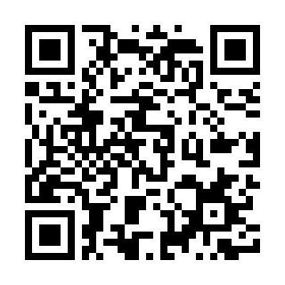

ベビー
ベビー
※プールレッスンあります！
お茶会♥
水中写真
撮影会！！
ハロウィン制作
日 時：11月3日(月) 10:15～12:30(10:00受付開始)
対 象：生後４か月以上
定 員：15名
参加費：1,650円(税込)
※未就学児のご兄弟は参加費550円
お申込はWEBとなっております。こちらから➞
みんなで
クッキング
コパンスポーツクラブ神戸北町 TEL 078-581-1009

